Slide 1
Proporcionalidad inversa
CLASE 3

Slide 2
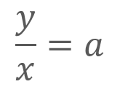
Proporcionalidad inversa
Decimos que dos variables son directamente proporcionales si su cociente es constante.
$$\frac{y}{x}=a$$
$$→y=ax$$
Función lineal
Dos variables son inversamente proporcionales si su producto es constante.
$$xy=a$$

Slide 3
Escogiendo una piscina
Paula desea construir una piscina rectangular de 12 metros cuadrados.
¿Qué función relaciona su largo y su ancho?

Slide 4
Escogiendo una piscina
Área de la piscina: $12{ m}^{2}$
Largo (m) | Ancho (m)
12
1
6
2
4
3
3
4
2
6
1
12
Disminuye
Aumenta

Slide 5
Escogiendo una piscina
Podemos representar gráficamente las dimensiones de las piscinas.
1 m
12 m
2 m
3 m
6 m
4 m
4 m
6 m
3 m
2 m
12 m
1 m

Slide 6
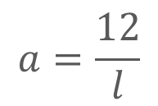
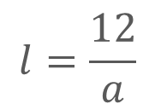
Escogiendo una piscina
Es claro que el producto entre el largo y el ancho de la piscina deben ser siempre iguales a 12
$$l∙a=12$$
$$l=\frac{12}{a}$$
$$a=\frac{12}{l}$$

Slide 7
Final
Ahora te toca a ti
Practica lo aprendido, desarrollando la hoja de trabajo de esta clase.

